Slide 1






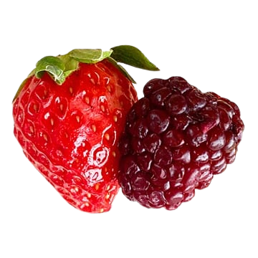

THỰC ĐƠN TUẦN 30 TRƯỜNG TRUNG HỌC CƠ SỞ NGUYỄN GIA THIỀU
Từ ngày 25/09/2023 đến ngày 29/09 /2023
Đơn giá 40.000 VNĐ bao gồm 01 bữa ăn trưa-Tráng miệng và thuế
(Thực đơn được xây dựng theo "Thực đơn cân bằng dinh dưỡng" được thực hiển bởi Bộ giáo dục và đào tạo và Viện Dinh Dưỡng Quốc Gia)
Tuần | Thứ | Món chính | Món mặn 1 | Món mặn 2 | Món xào | Món canh | Bữa phụ | Năng lượng bữa trưa (KCAL) | Đáp ứng nhu cầu hằng ngày 40-50 % | Tỉ Lệ (%) |  |  | Năng lượng bữa phụ (KCAL) | Đáp ứng % nhu cầu năng lượng/ngày
 |  |  |  |  |  |  |  |  |  | P | L | G
Tiêu Chuẩn |  |  |  |  |  |  |  |  | 40%-50% | 25.0-35.0 | 30.0-40.0 | 50.0-65.0
Tuần 30 31/03/2025 | Hai 31/03 | Cơm | Thịt quay xá xíu | Đậu non sốt cà chua | Rau củ quả xào ngũ sắc | Canh khoai tây cà rốt hầm thịt | Sữa fristi Cô gái Hà Lan | 870.6 | 44.6 | 32.8 | 36.6 | 57.4 | 88 | 7.5
 | Ba 01/04 | Cơm | Thịt gà om nấm hương hạt sen | Trứng cút sốt me | Rau muống xào thịt bò | Canh rau muống dầm me | Bánh Su kem Hữu Nghị | 886.8 | 45.8 | 34.6 | 37.8 | 58.6 | 99 | 7,5
 | Tư 02/04 |  | Nghỉ |  | Nghỉ |  | Nghỉ |  | Nghỉ |  | Nghỉ |  | Nghỉ
 | Năm 03/04 | Cơm | Cá ba sa chiên xù | Thịt kho tàu | Cải chíp xào nấm | Canh óc đậu nấu thịt cà chua | Sữa chua Phù Đổng | 872.8 | 44.6 | 30.4 | 36.6 | 57.6 | 100 | 7,5
 | Sáu 04/04 | Bún chả | Thịt nướng |  |  | Nước chấm chua ngọt | Sữa fri sti cô gái Hà Lan | 860.2 | 42.8 | 30.2 | 35.4 | 55.6 | 88 | 7.5
 | Ghi chú : (1) Phần trăm năng lượng được tính trên tổng năng lương mỗi ngày
 | (2) Phần trăm Protein,Lipid,Glucid được tính trên tổng năng lượng của một bữa
 | (3) Tổng số loại nguyên liệu sử dụng trong thực đơn,không bao gồm gia vị
 | (4) Tổng lượng rau củ quả trong thực đơn,chưa bao gồm trái cây tráng miệng
 | (5) Tổng lượng muối từ các gia vị chứa muối sử dụng trong thực đơn

